Slide 1



Présentation de la planification

Slide 2
Sommaire
Présentation de l’outil de planification
Présentation de l’outil de planification

Slide 3
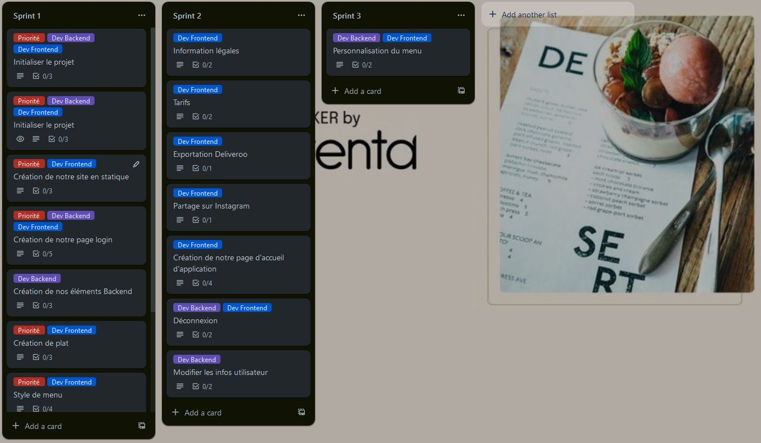
Outil de planification
https://trello.com/b/WPrwb6yJ/verbreuk-jordan

Slide 4
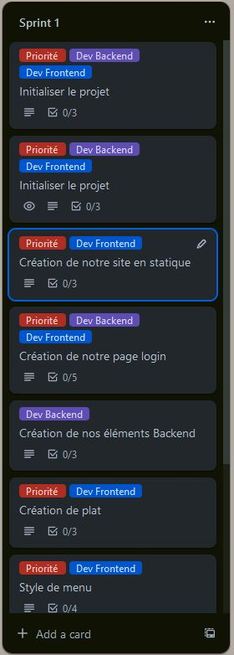
Présentation de l’outil
Sprint concerné
Tâches Urgentes
Personne concerné par la tâches
Nombre de tâches
Menu déroulant
Ajouter une tâche

Slide 5
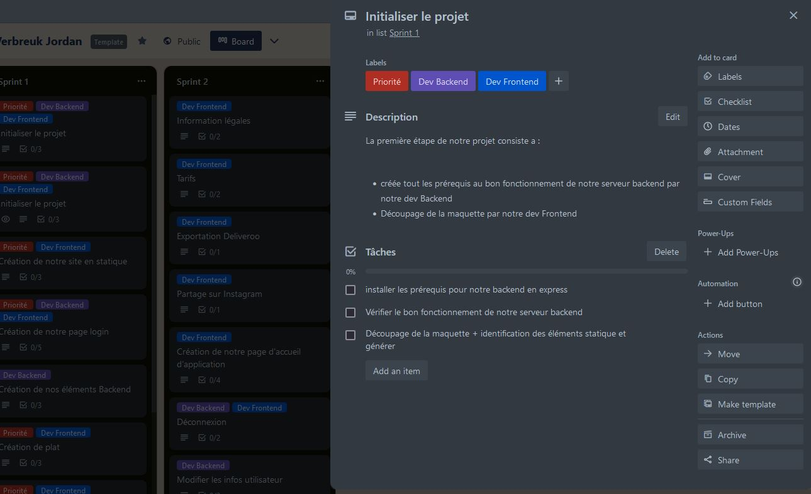
Présentation d’une tâche
Durée estimé
Joindre une document
Description de la tâche
Tâches demandés
Ajout de tâches ( tester des
fonctionnalités ou faire des
demandes )

